Slide 1



Slide 2




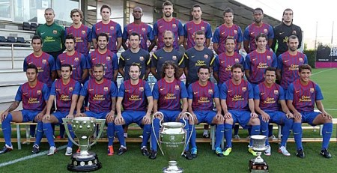

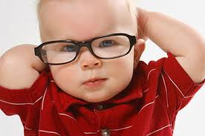
система, яка здійснює або в якій відбуваються інформаційні процеси
Інформаційні системи
Технічні
Соціальні
Біологічні

Slide 3

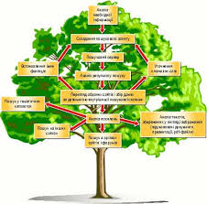


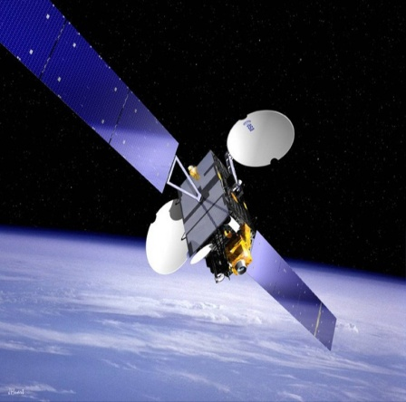
пошук
опрацювання
збирання
Інформаційні процеси
передавання
зберігання

Slide 4


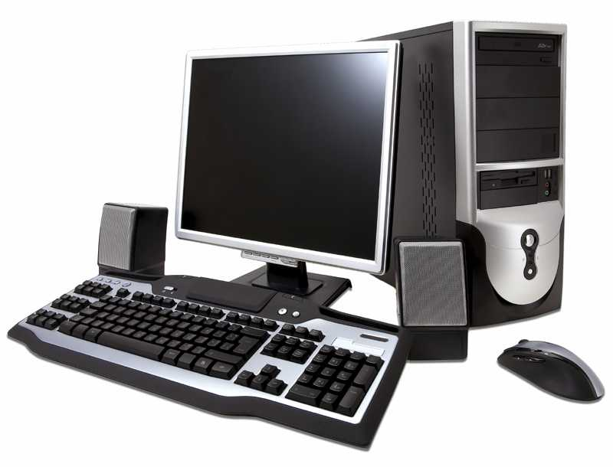

СКЛАДОВІ ТЕХНІЧНОЇ
ІНФОРМАЦІЙНОЇ СИСТЕМИ
Апаратна складова –
технічні засоби необхідні для функціонування інформаційної системи
Програмна складова – інформація, що визначає поведінку інформаційної системи

Slide 5

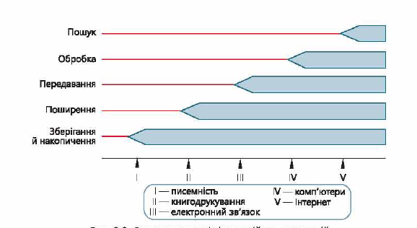

Slide 6


Інформатика – галузь людської діяльності, пов'язана зі здійсненням інформаційних процесів за допомогою комп'ютерних засобів
Інформаційна культура – загальна культура особистості у сфері використання інформаційних технологій
Інформаційна компетентність – знання, уміння і навички

Slide 7



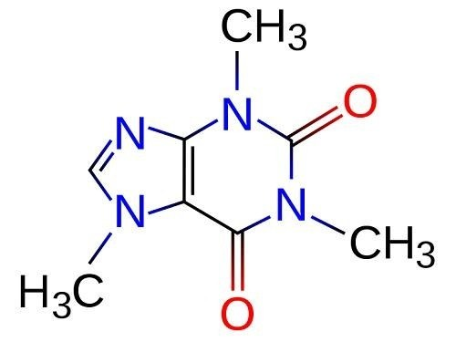
Інформаційна модель подає об'єкт у знаковій або символьній формі

